Slide 1
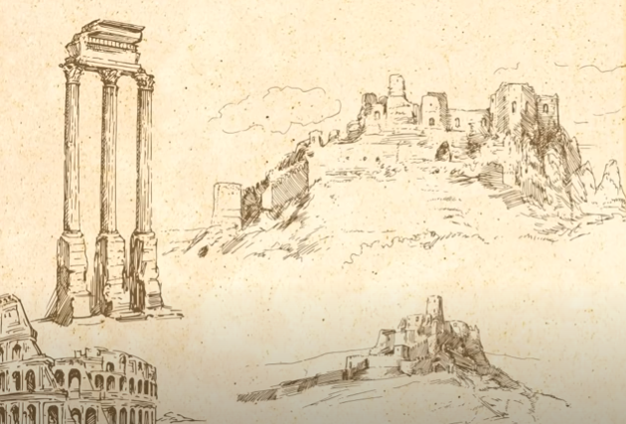

Повторение изученного в 11 классе по теме «Средневековье и Новое время»
11 класс
История
Домашнее задание
Посмотрите видеоуроки
составить краткий конспект
https://www.youtube.com/watch?v=Ukfps-UWkYI

